Slide 1
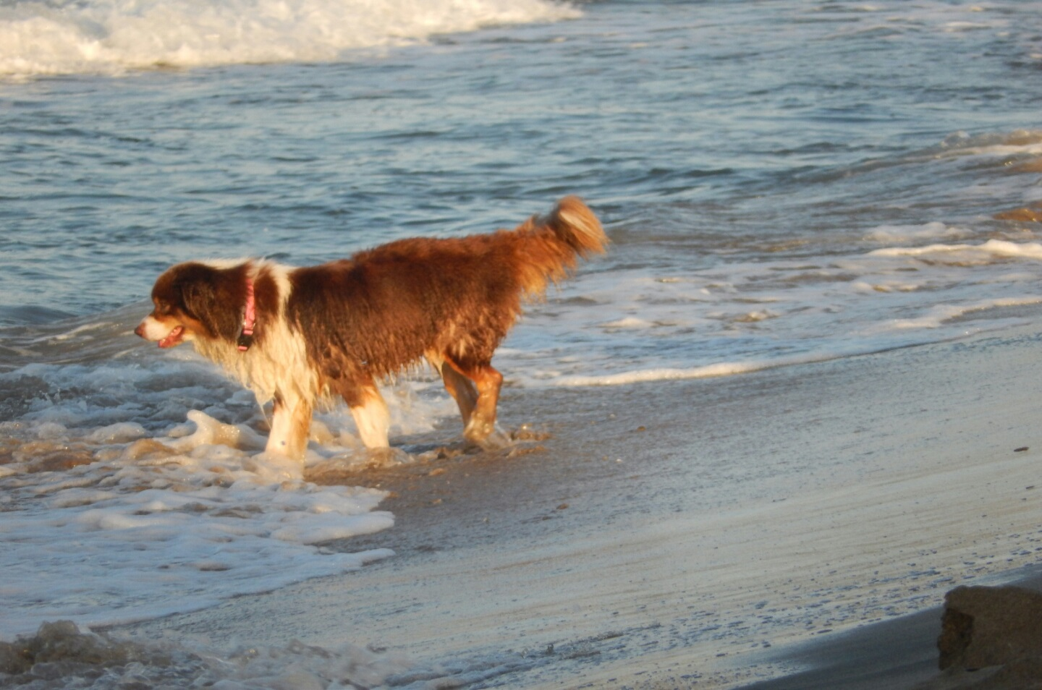
WYPOCZYNEK DZIECI I MŁODZIEŻY
Bezpieczne Wakacje 2019

Slide 2
Wypoczynek dzieci i młodzieży – podstawy prawne

Slide 3
Ustawa z dnia 11 września 2015 r. o zmianie ustawy o systemie oświaty oraz ustawy o Krajowym Rejestrze Karnym (Dz. U. z 2015 r., poz. 1629)
(art. 92a – 92t. oraz art. 96a. ustawy o systemie oświaty t.j. Dz. U. z 2018 r., poz. 1457 z późn. zm.)
i
Rozporządzenie Ministra Edukacji Narodowej z dnia 30 marca 2016 r. w sprawie wypoczynku dla dzieci i młodzieży (Dz. U. z 2016 r., poz. 452)

Slide 4
Definicja wypoczynku
Termin: czas ferii letnich i zimowych oraz wiosennej i zimowej przerwy świątecznej.
Czas: trwający nieprzerwanie co najmniej 2 dni.
Miejsce: w kraju lub za granicą.
Forma: np. kolonia, półkolonia, zimowisko, obóz, biwak.
Cel: rekreacyjny lub regeneracji sił fizycznych i psychicznych, połączony ze szkoleniem lub pogłębianiem wiedzy, rozwijaniem zainteresowań, uzdolnień lub kompetencji społecznych.
(art. 92 a)

Slide 5
Wypoczynek nie podlegający przepisom ustawy
Przepisom ustawy nie podlega wypoczynek organizowany dla dzieci własnych lub dzieci znajomych, przez rodzinę lub osoby znane rodzicom osobiście.
Przez rodzinę, należy rozumieć osoby spokrewnione albo osoby niespokrewnione pozostające w faktycznym związku, wspólnie zamieszkujące i gospodarujące.
(art. 92a ust. 2)
Notes:
Opinia straży powinna być aktualna i nie posiadać wpisów o warunkowym dopuszczeniu obiektu dla wypoczynku dzieci i młodzieży

Slide 6
art. 92c. Organizatorem wypoczynku mogą być:
szkoły i placówki;
przedsiębiorcy wpisani do rejestru organizatorów turystyki i pośredników turystycznych, o którym mowa w art. 4 ust. 1 ustawy z dnia 29 sierpnia 1997 r. o usługach turystycznych (t.j. Dz. U. z 2019 r. poz. 238 z późn. zm.);
osoby fizyczne, osoby prawne i jednostki organizacyjne nieposiadające osobowości prawnej, inne niż wymienione w pkt 1 i 2, organizujące wypoczynek w celu:
niezarobkowym albo
zarobkowym, jeżeli organizowany wypoczynek nie stanowi imprezy turystycznej, o której mowa w art. 3 pkt 2 ustawy z dnia 29 sierpnia 1997 r. o usługach turystycznych.

Slide 7
Ustawa z dnia 24 listopada 2017 r.
o imprezach turystycznych i powiązanych usługach turystycznych ( t.j. Dz.U. z 2019 r. poz. 548 z późn. zm.)
Art. 4. [Definicje]
Ilekroć w ustawie jest mowa o:
usłudze turystycznej - należy przez to rozumieć:
a) przewóz pasażerów,
b) zakwaterowanie w celach innych niż pobytowe, które nie jest nieodłącznym elementem przewozu pasażerów,
c) wynajem pojazdów samochodowych lub innych pojazdów silnikowych,
d) inną usługę świadczoną podróżnym, która nie stanowi integralnej części usług wskazanych w lit. a-c;
2) imprezie turystycznej - należy przez to rozumieć połączenie co najmniej dwóch różnych rodzajów usług turystycznych na potrzeby tej samej podróży lub wakacji, spełniające warunki, o których mowa w art. 5 ust. 1;

Slide 8
art. 92d.
Organizator wypoczynku jest obowiązany:
zgłosić kuratorowi oświaty właściwemu ze względu na siedzibę lub miejsce zamieszkania organizatora wypoczynku, zamiar jego zorganizowania (art. 92 d. ust.1)
organizator wypoczynku posiadający siedzibę lub miejsce zamieszkania poza terytorium Rzeczypospolitej Polskiej zgłasza zamiar zorganizowania wypoczynku kuratorowi oświaty właściwemu ze względu na lokalizację wypoczynku. (art. 92 d. ust. 2)

Slide 9
W jaki sposób:
dokonać zgłoszenia w postaci:
papierowej będącej wydrukiem formularza wypełnionego w wersji elektronicznej (wraz z załącznikami)
albo
formularza elektronicznego zamieszczonego w bazie wypoczynku, uwierzytelnionego przy użyciu mechanizmów określonych w art. 20a ust. 1 albo 2 ustawy z dnia 17 lutego 2005 r. o informatyzacji działalności podmiotów realizujących zadania publiczne (t.j. Dz. U. z 2019 r. poz. 700 z późn. zm.)
§ 2 ust. 3 rozp.

Slide 10
Kiedy:
nie później niż na 21 dni przed terminem rozpoczęcia wypoczynku
nie później niż na 14 dni przed terminem rozpoczęcia półkolonii lub wypoczynku za granicą
w przypadkach uzasadnionych względami społecznymi organizator wypoczynku może zgłosić zamiar jego organizacji po upływie ww. terminów – nie później jednak niż na 7 dni przed terminem rozpoczęcia wypoczynku
§ 2 ust. 1 i 2 rozp.

Slide 11
Zgłoszenie zamiaru zorganizowania wypoczynku to dzień nadania lub złożenia wydrukowanego formularza zgłoszenia wypoczynku w kuratorium oświaty lub złożenia podpisu elektronicznego.
Złożenie korekty wypoczynku to dzień nadania lub złożenia wydruku poprawionego formularza w kuratorium oświaty lub złożenia podpisu elektronicznego.

Slide 12
Gdzie:
https://wypoczynek.men.gov.pl

Slide 13
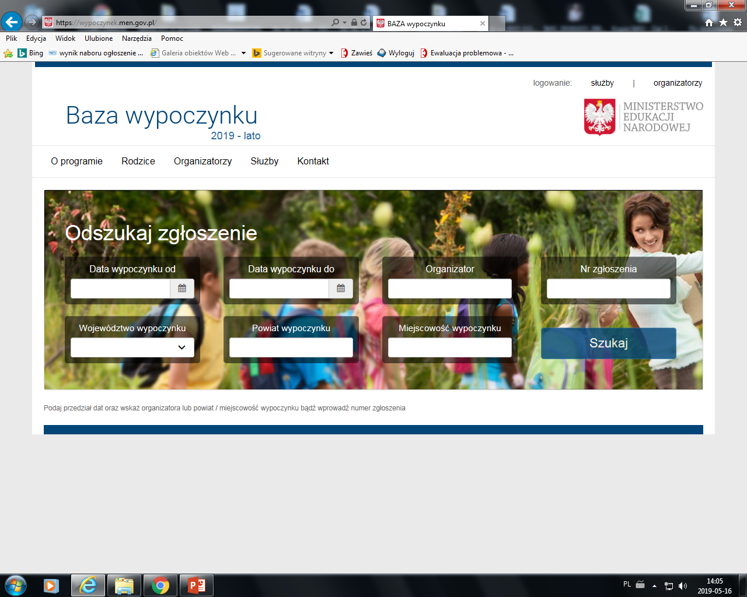

Slide 14
Wypoczynek może się odbyć wyłącznie po umieszczeniu zgłoszenia wypoczynku w bazie wypoczynku.
(art. 92d. ust 7)
;

Slide 15
Co to oznacza:
Jeżeli zgłoszenie wypoczynku spełnia warunki określone w ustawie i przepisach wydanych na podstawie art. 92t, kurator oświaty umieszcza je niezwłocznie w bazie wypoczynku, o której mowa w art. 92h ust. 1, udostępniając do publicznej wiadomości następujące informacje:
1) numer zgłoszenia wypoczynku;
2) datę umieszczenia zgłoszenia wypoczynku w bazie wypoczynku;
3) nazwę lub imię i nazwisko organizatora wypoczynku;
4) dane teleadresowe organizatora wypoczynku, o których mowa w ust. 3 pkt 1;
termin wypoczynku;
adres wypoczynku, miejsce lokalizacji wypoczynku lub trasę wypoczynku, w tym nazwę kraju w przypadku
wypoczynku organizowanego za granicą;
7) liczbę uczestników;
8) ramowy program wypoczynku;
9) sposób zapewnienia uczestnikom wypoczynku dostępu do opieki medycznej;
10) numer zaświadczenia, o którym mowa w ust. 3 pkt 1 lit. d, albo informację o złożeniu oświadczenia, o którym mowa w ust. 3 pkt 7.
(art. 92d. ust 6)
;

Slide 16
Jeżeli mimo wezwania organizator wypoczynku nie uzupełni braków lub nie usunie stwierdzonych w zgłoszeniu nieprawidłowości, kurator oświaty odmawia umieszczenia zgłoszenia w bazie wypoczynku w drodze decyzji administracyjnej .
(art. 92d. ust 8)

Slide 17
Kto organizuje wypoczynek pomimo braku umieszczenia jego zgłoszenia w bazie wypoczynku, podlega karze grzywny.
(art. 96a. ust. 1)
Tej samej karze podlega, kto nie dopełnia obowiązku informowania kuratora oświaty o zmianach okoliczności objętych zgłoszeniem wypoczynku, o których mowa w art. 92d ust. 3 pkt 2 lit. b i c oraz pkt 5.
(art. 96a. ust. 2)

Slide 18
Jaki wypoczynek nie podlega zgłoszeniu:
Wypoczynek organizowany przez szkołę lub placówkę trwający do 3 dni
nie podlega zgłoszeniu na platformie wypoczynku;
dyrektor szkoły lub placówki zawiadamia organ prowadzący i organ sprawujący nadzór pedagogiczny o zamiarze zorganizowania wypoczynku przekazując kartę wypoczynku nie później niż 3 dni przed jego rozpoczęciem.
(art. 92e ust. 1)

Slide 19
OBOWIĄZKI ORGANIZATORA

Slide 20
ORGANIZATOR WYPOCZYNKU ZAPEWNIA:
1) bezpieczne i higieniczne warunki wypoczynku, w szczególności organizuje wypoczynek w obiekcie lub na terenie spełniającym wymagania ochrony przeciwpożarowej, ochrony środowiska oraz warunki higieniczno-sanitarne, określone w przepisach o ochronie przeciwpożarowej, ochronie środowiska i Państwowej Inspekcji Sanitarnej, a w przypadku wypoczynku z udziałem dzieci i młodzieży niepełnosprawnej - organizuje wypoczynek w obiekcie lub na terenie dostosowanym do potrzeb wynikających z rodzaju niepełnosprawności uczestników wypoczynku;
2) kadrę wypoczynku, którą stanowią:
a) kierownik wypoczynku i wychowawcy wypoczynku spełniający warunki, o których mowa w art. 92p ust. 1-6; liczba wychowawców wypoczynku jest odpowiednia do liczby uczestników wypoczynku,
b) w zależności od programu wypoczynku i realizowanych zajęć - trenerzy i instruktorzy sportu, rekreacji, animacji kulturalno-oświatowej, lektorzy języka i inne osoby prowadzące zajęcia podczas wypoczynku, które spełniają następujące warunki:
– mają ukończone 18 lat,
– posiadają co najmniej wykształcenie średnie,
– posiadają wiedzę, doświadczenie i umiejętności niezbędne do realizowanych zajęć;
(art. 92c ust. 2)

Slide 21
ORGANIZATOR WYPOCZYNKU ZAPEWNIA:
3) dostęp do opieki medycznej:
a) w ramach świadczeń opieki zdrowotnej udzielanych na zasadach określonych w ustawie z dnia 27 sierpnia 2004 r. o świadczeniach opieki zdrowotnej finansowanych ze środków publicznych ( t.j. z 2018 r. poz. 1510 z późn. zm.) lub
b) na podstawie umowy zawartej z lekarzem, pielęgniarką lub ratownikiem medycznym;
4) program wypoczynku i zajęcia dostosowane do wieku, zainteresowań i potrzeb uczestników, ich stanu zdrowia, sprawności fizycznej i umiejętności;
5) żywienie zgodne z zasadami higieny żywienia określonymi w ustawie z dnia 25 sierpnia 2006 r. o bezpieczeństwie żywności i żywienia (t.j. z 2018 r. poz. 1541 z późn. zm.);
6) bezpieczne korzystanie z wyznaczonego obszaru wodnego zgodnie z ustawą z dnia 18 sierpnia 2011 r. o bezpieczeństwie osób przebywających na obszarach wodnych (tj. z 2018 r. poz. 1482 z późn. zm.);
7) bezpieczne przebywanie w górach oraz na zorganizowanych terenach narciarskich zgodnie z ustawą z dnia 18 sierpnia 2011 r. o bezpieczeństwie i ratownictwie w górach i na zorganizowanych terenach narciarskich (Dz. U. 2011 r.
Nr 208, poz. 1241 z późn.zm.).
(art. 92c ust. 2 c.d.)

Slide 22
OBIEKT LUB TEREN PRZEZNACZONY NA WYPOCZYNEK:
Musi spełniać wymogi dotyczące:
bezpieczeństwa,
ochrony przeciwpożarowej,
warunków higieniczno-sanitarnych,
ochrony środowiska
W przypadku organizacji wypoczynku z udziałem dzieci i młodzieży niepełnosprawnej, obiekt musi być dostosowany do potrzeb wynikających z niepełnosprawności uczestników.
(art. 92c. ust. 2 pkt 1)

Slide 23
Rodzaj zakwaterowania i wymagania:
obiekt hotelarski lub inny, o których mowa w ustawie z dnia 29 sierpnia 1997 r. o usługach turystycznych (np. hotel, pensjonat, schronisko całoroczne), w którym są świadczone usługi hotelarskie – kopia opinii właściwego miejscowo komendanta PSP ważna 3 lata od jej wydania.
2. obiekt używany okazjonalnie do wypoczynku (np. remiza, dom parafialny) z wyłączeniem szkół i placówek – szkic pomieszczeń z określeniem ich funkcji (spanie, stołówka, sanitariaty, pomieszczenia do zajęć wychowawczo-rekreacyjnych), kopia opinii właściwego miejscowo komendanta PSP ważna 3 lata od jej wydania.

Slide 24
miejsce bez stałej infrastruktury komunalnej (np. obóz pod namiotami, biwak) – szkic sposobu zagospodarowania terenu (część mieszkalna, żywieniowa, zespół służby zdrowia, sanitariaty) , kopia opinii właściwego miejscowo komendanta PSP ważna 3 lata od wydania.
obóz wędrowny – mapa trasy ze wskazaniem terminu i miejsca noclegu.
wypoczynek za granicą – oświadczenie o zawarciu umowy ubezpieczenia od następstw nieszczęśliwych wypadków i kosztów leczenia za granicą, szkic pomieszczeń w przypadku organizowania wypoczynku w obiekcie używanym okazjonalnie oraz bez stałej infrastruktury komunalnej (z określeniem ich funkcji – do spania, stołówka, sanitariaty, pomieszczenia do zajęć wychowawczo-rekreacyjnych)
(Co najmniej jedna osoba spośród kadry wypoczynku powinna znać język obcy na poziomie umożliwiającym porozumiewanie się w krajach tranzytowych i kraju docelowym.) (art. 92c. ust. 4 pkt 2)

Slide 25
Wymagania zgłoszenia:
określenie warunków sanitarno-higienicznych,
opis sposobu żywienia,
określenie dostępu do opieki medycznej ,
zobowiązanie do bezpiecznego korzystania z wyznaczonych obszarów wodnych,
zobowiązanie do bezpiecznego przebywania w górach.

Slide 26
Kadra wypoczynku

Slide 27
KIEROWNIKIEM WYPOCZYNKU MOŻE BYĆ OSOBA KTÓRA:
nie była karana za umyślne przestępstwo przeciwko życiu i zdrowiu, przestępstwo przeciwko wolności seksualnej i obyczajności, przestępstwo przeciwko rodzinie i opiece, z wyjątkiem przestępstwa określonego w art. 209 ustawy z dnia 6 czerwca 1997 r. - Kodeks karny (t.j. Dz. U. z 2018 r. poz.1600) przestępstwo określone w rozdziale 7 ustawy z dnia 29 lipca 2005 r. o przeciwdziałaniu narkomanii (t.j. Dz. U. z 2019 r. poz. 852 z późn. zm) albo wobec której nie orzeczono zakazu prowadzenia działalności związanej z wychowywaniem, leczeniem, edukacją małoletnich lub opieką nad nimi lub zakazu przebywania w określonych środowiskach lub miejscach, kontaktowania się z określonymi osobami, zbliżania się do określonych osób lub opuszczania określonego miejsca pobytu bez zgody sądu;
ukończyła 18 lat;
posiada co najmniej wykształcenie średnie;
ukończyła kurs na kierownika wypoczynku;
posiada co najmniej trzyletnie doświadczenie w wykonywaniu zadań dydaktyczno-wychowawczych lub opiekuńczo-wychowawczych, uzyskane w okresie ostatnich 15 lat. (art. 92 p)
Notes:
3 letni staż pracy pełne 36 miesięcy pracy z dziećmi lub młodzieżą, a nie okazyjnie jako kierownik wypoczynku lub wychowawca

Slide 28
KWALIFIKACJE KIEROWNIKA WYPOCZYNKU:
Obowiązek ukończenia kursu dla kierowników wypoczynku mają:
nauczyciele,
inne osoby – pełnoletnie, posiadające co najmniej średnie wykształcenie oraz 3 – letnie doświadczenie w wykonywaniu zadań dydaktyczno-wychowawczych lub opiekuńczo-wychowawczych uzyskane w okresie ostatnich 15 lat
Nie mają obowiązku ukończenia kursu dla kierowników wypoczynku:
osoby zajmujące stanowiska kierownicze w szkołach i placówkach,
czynni instruktorzy harcerscy w stopniu co najmniej podharcmistrza.
(art. 92 p)
KIEROWNIK WYPOCZYNKU NIE MOŻE JEDNOCZEŚNIE PEŁNIĆ FUNKCJI WYCHOWAWCY (§ 5. ust. 3 rozporządzenia)
Notes:
3 letni staż pracy pełne 36 miesięcy pracy z dziećmi lub młodzieżą, a nie okazyjnie jako kierownik wypoczynku lub wychowawca

Slide 29
WYCHOWAWCĄ WYPOCZYNKU MOŻE BYĆ OSOBA KTÓRA:
1. nie była karana za umyślne przestępstwo przeciwko życiu i zdrowiu, przestępstwo przeciwko wolności seksualnej i obyczajności, przestępstwo przeciwko rodzinie i opiece, z wyjątkiem przestępstwa określonego w art. 209 ustawy z dnia 6 czerwca 1997 r. - Kodeks karny (t.j. Dz. U. z 2018 r. poz.1600), przestępstwo określone w rozdziale 7 ustawy z dnia 29 lipca 2005 r. o przeciwdziałaniu narkomanii (t.j. Dz. U. z 2019 r. poz. 852 z późn. zm.) albo wobec której nie orzeczono zakazu prowadzenia działalności związanej z wychowywaniem, leczeniem, edukacją małoletnich lub opieką nad nimi lub zakazu przebywania w określonych środowiskach lub miejscach, kontaktowania się z określonymi osobami, zbliżania się do określonych osób lub opuszczania określonego miejsca pobytu bez zgody sądu;
2. ukończyła 18 lat;
3. posiada co najmniej wykształcenie średnie;
4. ukończyła kurs na wychowawcę wypoczynku.
(art. 92 p)
Notes:
3 letni staż pracy pełne 36 miesięcy pracy z dziećmi lub młodzieżą, a nie okazyjnie jako kierownik wypoczynku lub wychowawca

Slide 30
KWALIFIKACJE WYCHOWAWCÓW:
Nie mają obowiązku ukończenia kursu na wychowawcę wypoczynku:
nauczyciele,
instruktorzy harcerscy w stopniu co najmniej przewodnika,
trenerzy i instruktorzy sportowi, którzy uzyskali tytuł trenera i instruktora sportu na podstawie ustawy z dnia 25 czerwca 2010 r. o sporcie (t.j. Dz. U. z 2018 poz. 1263 z późn. zm.), w brzmieniu obowiązującym przed dniem 23 sierpnia 2013 r.
osoby pracujące z dziećmi w placówkach wsparcia dziennego lub placówkach opiekuńczo-wychowawczych, które posiadają wykształcenie określone w art. 26 ust. 1 pkt 1 lit. a lub w art. 98 ust. 1 pkt 1 ustawy z dnia 9 czerwca 2011 r. o wspieraniu rodziny i systemie pieczy zastępczej (Dz.U. z 2018 r., poz. 998 z późn. zm.).
(art. 92 p)

Slide 31
KWALIFIKACJE WYCHOWAWCÓW:
Pozostałe osoby mają obowiązek ukończenia kursu na wychowawcę wypoczynku.
Wszystkie wymienione osoby muszą być pełnoletnie, niekarane i posiadać co najmniej średnie wykształcenie.

Slide 32
Kadrę wypoczynku stanowią również:
trenerzy i instruktorzy sportu, rekreacji, animacji kulturalnooświatowej, lektorzy języka i inne osoby prowadzące zajęcia, które posiadają:
ukończone 18 lat,
co najmniej wykształcenie średnie,
wiedzę, doświadczenie i umiejętności niezbędne do realizowanych zajęć.

Slide 33
Kadra - wszyscy: organizator ma obowiązek sprawdzenia, czy kandydat na kierownika i kandydat na wychowawcę wypoczynku nie widnieje Rejestrze Sprawców Przestępstw na Tle Seksualnym (RSTPS) z dostępem ograniczonym.
Należy założyć na stronie www.rps.ms.gov.pl konto użytkownika instytucjonalnego umożliwiające wygenerowanie pytania do Systemu RSPTS – opatrzone podpisem elektronicznym lub podpisem potwierdzonym profilem zaufanym ePUAP. (art. 21 ustawy o przeciwdziałaniu zagrożeniom przestępczością na tle seksualnym – t.j. Dz. U. z 2018 r., poz. 405 z późn. zm.)

Slide 34
Wychowawcą lub kierownikiem podczas wypoczynku dzieci i młodzieży nie może być osoba karana za:
umyślne przestępstwo przeciwko życiu i zdrowiu na szkodę małoletniego,
przestępstwo przeciwko wolności seksualnej i obyczajności na szkodę małoletniego,
przestępstwo przeciwko rodzinie i opiece, z wyjątkiem przestępstwa określonego w art. 209 ustawy z dnia 6 czerwca 1997 r. - Kodeks karny (t.j. Dz. U. z 2018 r. poz.1600), przestępstwo określone w rozdziale 7 ustawy z dnia 29 lipca 2005 r. o przeciwdziałaniu narkomanii (t.j. Dz. U. z 2019 r. poz. 852 z późn. zm.), lub
osoba, wobec której orzeczono zakaz prowadzenia działalności związanej z wychowywaniem, leczeniem, edukacją małoletnich lub opieką nad nimi, lub obowiązek powstrzymywania się od przebywania w określonych środowiskach lub miejscach, zakaz kontaktowania się z określonymi osobami lub zakaz opuszczania określonego miejsca pobytu bez zgody sądu.
(art. 92 p)

Slide 35
W celu potwierdzenia warunku niekaralności, kandydat na wychowawcę lub kierownika formy wypoczynku dzieci i młodzieży jest obowiązany przedstawić organizatorowi wypoczynku dzieci i młodzieży:
informację z Krajowego Rejestru Karnego, która zachowuje ważność przez okres 12 m-cy od dnia jej wydania
lub
pisemne aktualne oświadczenie o niekaralności za powyższe przestępstwa, tylko w przypadku osób jednocześnie zatrudnionych na podstawie przepisów, które zawierają warunek niekaralności za przestępstwo popełnione umyślnie.
(art. 92p ust. 8)

Slide 36
Liczebność grupy wychowawczej

Slide 37
LICZEBNOŚĆ GRUP WYCHOWAWCZYCH:
Liczba uczestników wypoczynku pozostających pod opieką jednego wychowawcy wypoczynku nie może przekraczać 20 osób.
W przypadku grupy z dziećmi do 10 roku życia oraz grupy mieszanej, w której są dzieci do 10 roku życia, liczba uczestników wypoczynku pozostających pod opieką jednego wychowawcy wypoczynku nie może przekraczać 15 osób.
Dopuszcza się udział nie więcej niż 2 uczestników niepełnosprawnych lub przewlekle chorych w grupie pozostającej pod opieką jednego wychowawcy wypoczynku.
(§ 4. ust. 1, 2 i 3)
Notes:
3 letni staż pracy pełne 36 miesięcy pracy z dziećmi lub młodzieżą, a nie okazyjnie jako kierownik wypoczynku lub wychowawca

Slide 38
LICZEBNOŚĆ GRUP WYCHOWAWCZYCH:
W przypadku wypoczynku organizowanego wyłącznie dla dzieci niepełnosprawnych lub przewlekle chorych liczba uczestników wypoczynku w grupie pozostającej pod opieką jednego wychowawcy wypoczynku powinna być zgodna z liczbą dzieci w oddziale przedszkola specjalnego, oddziale specjalnym w przedszkolu ogólnodostępnym, oddziale szkoły specjalnej oraz oddziale specjalnym odpowiednio w szkole podstawowej ogólnodostępnej, gimnazjum ogólnodostępnym lub szkole ponadgimnazjalnej ogólnodostępnej, właściwej dla wieku tych uczestników, określonej w przepisach wydanych na podstawie art. 60 ust. 2 ustawy o systemie oświaty (§ 4. ust. 3)
Rozporządzenie MEN z dnia 17 marca 2017 r. w sprawie szczegółowej organizacji publicznych szkół i publicznych przedszkoli (Dz. U. z 2017 r., poz. 649 późn. zm)
Notes:
3 letni staż pracy pełne 36 miesięcy pracy z dziećmi lub młodzieżą, a nie okazyjnie jako kierownik wypoczynku lub wychowawca

Slide 39
LICZEBNOŚĆ GRUP WYCHOWAWCZYCH:
Liczba dzieci w oddziale przedszkola specjalnego i oddziale specjalnym w przedszkolu ogólnodostępnym wynosi:
1) w oddziale dla dzieci z autyzmem, w tym z zespołem Aspergera - nie więcej niż 4;
2) w oddziale dla dzieci z niepełnosprawnościami sprzężonymi - nie więcej niż 4;
3) w oddziale dla dzieci niesłyszących i słabosłyszących - nie więcej niż 8;
4) w oddziale dla dzieci z niepełnosprawnością intelektualną w stopniu umiarkowanym lub znacznym - nie więcej niż 8;
5) w oddziale dla dzieci niewidomych i słabowidzących - nie więcej niż 10;
6) w oddziale dla dzieci z niepełnosprawnością ruchową, w tym z afazją - nie więcej niż 12;
7) w oddziale zorganizowanym dla dzieci z różnymi niepełnosprawnościami, o których mowa w pkt 1-6 - nie więcej niż 5.
(rozporządzenie w sprawie szczegółowej organizacji publicznych szkół i publicznych przedszkoli)
Notes:
3 letni staż pracy pełne 36 miesięcy pracy z dziećmi lub młodzieżą, a nie okazyjnie jako kierownik wypoczynku lub wychowawca

Slide 40
LICZEBNOŚĆ GRUP WYCHOWAWCZYCH:
Liczba uczniów w oddziale szkoły specjalnej i oddziale specjalnym w szkole ogólnodostępnej wynosi:
1) w oddziale dla uczniów z autyzmem, w tym z zespołem Aspergera - nie więcej niż 4;
2) w oddziale dla uczniów z niepełnosprawnościami sprzężonymi, z których jedną z niepełnosprawności jest niepełnosprawność intelektualna w stopniu umiarkowanym lub znacznym - nie więcej niż 4;
3) w oddziale dla uczniów z niepełnosprawnościami sprzężonymi, z wyłączeniem uczniów z niepełnosprawnością intelektualną w stopniu umiarkowanym lub znacznym - nie więcej niż 6;
4) w oddziale dla uczniów niesłyszących i słabosłyszących - nie więcej niż 8;
5) w oddziale dla uczniów z niepełnosprawnością intelektualną w stopniu umiarkowanym lub znacznym - nie więcej niż 8;
6) w oddziale dla uczniów niewidomych i słabowidzących - nie więcej niż 10;
7) w oddziale dla uczniów z niepełnosprawnością ruchową, w tym z afazją - nie więcej niż 12;
8) w oddziale dla uczniów z niepełnosprawnością intelektualną w stopniu lekkim - nie więcej niż 16;
9) 9 w oddziale zorganizowanym dla uczniów z różnymi rodzajami niepełnosprawności, o których mowa w pkt 1, 3, 4 oraz pkt 6-8 - nie więcej niż 5.
(rozporządzenie w sprawie w sprawie szczegółowej organizacji publicznych szkół i publicznych przedszkoli)
Notes:
3 letni staż pracy pełne 36 miesięcy pracy z dziećmi lub młodzieżą, a nie okazyjnie jako kierownik wypoczynku lub wychowawca

Slide 41
Załączniki do zgłoszenia
Notes:
Opinia straży powinna być aktualna i nie posiadać wpisów o warunkowym dopuszczeniu obiektu dla wypoczynku dzieci i młodzieży

Slide 42
ZAŁĄCZNIKI DO FORMULARZA ZGŁOSZENIA WYPOCZYNKU:
Organizowanego w obiekcie hotelarskim:
kopia opinii właściwego miejscowo komendanta powiatowego (miejskiego) Państwowej Straży Pożarnej potwierdzającej spełnianie przez obiekt wymagań ochrony przeciwpożarowej
(§ 2. ust. 5 pkt 1)
Organizowanego w obiekcie używanym okazjonalnie (z wyłączeniem wypoczynku organizowanego w szkołach i placówkach):
kopia opinii właściwego miejscowo komendanta powiatowego (miejskiego) Państwowej Straży Pożarnej potwierdzającej spełnianie przez obiekt lub teren wymagań ochrony przeciwpożarowej,
szkic poszczególnych pomieszczeń obiektu z określeniem ich funkcji, w szczególności pomieszczenia do spania, stołówki, pomieszczeń do zajęć wychowawczo-rekreacyjnych i sanitariatów.
(§ 2. ust. 5 pkt 2)
Notes:
Opinia straży powinna być aktualna i nie posiadać wpisów o warunkowym dopuszczeniu obiektu dla wypoczynku dzieci i młodzieży

Slide 43
ZAŁĄCZNIKI DO FORMULARZA ZGŁOSZENIA WYPOCZYNKU:
Bez stałej infrastruktury komunalnej, w szczególności wypoczynku organizowanego w formie biwaku:
kopia opinii właściwego miejscowo komendanta powiatowego (miejskiego) Państwowej Straży Pożarnej potwierdzającej spełnianie przez obiekt lub teren wymagań ochrony przeciwpożarowej,
szkic poszczególnych pomieszczeń obiektu z określeniem ich funkcji, w szczególności pomieszczenia do spania, stołówki, pomieszczeń do zajęć wychowawczo-rekreacyjnych i sanitariatów.
(§ 2. ust. 5 pkt 3)
4. Obóz wędrowny:
mapa trasy ze wskazaniem terminu i miejsca noclegu. (§ 2. ust. 5 pkt 4)
5. Półkolonie organizowane w innych obiektach niż szkoła i placówka:
kopia opinii właściwego miejscowo komendanta powiatowego (miejskiego) Państwowej Straży Pożarnej potwierdzającej spełnianie przez obiekt lub teren wymagań ochrony przeciwpożarowej,
szkic poszczególnych pomieszczeń obiektu z określeniem ich funkcji, w szczególności, stołówki, pomieszczeń do zajęć wychowawczo-rekreacyjnych i sanitariatów.
Notes:
Opinia straży powinna być aktualna i nie posiadać wpisów o warunkowym dopuszczeniu obiektu dla wypoczynku dzieci i młodzieży

Slide 44
OPINIA PAŃSTWOWEJ STRAŻY POŻARNEJ
JEST WAŻNA 3 LATA OD MOMENTU JEJ WYDANIA
(art. 92c ust. 3)
Notes:
Opinia straży powinna być aktualna i nie posiadać wpisów o warunkowym dopuszczeniu obiektu dla wypoczynku dzieci i młodzieży

Slide 45
ZAŁĄCZNIKI DO FORMULARZA ZGŁOSZENIA WYPOCZYNKU:
5. Wypoczynek za granicą:
w przypadku organizowania wypoczynku w obiekcie używanym okazjonalnie oraz bez stałej infrastruktury komunalnej - szkic poszczególnych pomieszczeń obiektu, z określeniem ich funkcji, w szczególności pomieszczenia do spania, stołówki, pomieszczeń do zajęć wychowawczo-rekreacyjnych i sanitariatów;
w przypadku organizowania wypoczynku o charakterze wędrownym - mapę trasy ze wskazaniem terminu i miejsca noclegu;
oświadczenie o zawarciu umowy ubezpieczenia od następstw nieszczęśliwych wypadków i kosztów leczenia za granicą na rzecz uczestników wypoczynku.
(§ 2. ust. 6 pkt 3)
Notes:
Opinia straży powinna być aktualna i nie posiadać wpisów o warunkowym dopuszczeniu obiektu dla wypoczynku dzieci i młodzieży

Slide 46
Dokumentacja wypoczynku:
Zgłoszenie wypoczynku wraz z załącznikami
Potwierdzenie umieszczenia wypoczynku w bazie
Informacje o zmianach przesłane kuratorowi oświaty
Kserokopie dokumentów potwierdzające kwalifikacje kierownika, wychowawców i innych osób prowadzących zajęcia z uczestnikami wypoczynku
Karty kwalifikacyjne wszystkich uczestników wypoczynku
Program wypoczynku
Dokumentacja medyczna
Dzienniki zajęć każdej grupy
Protokoły powypadkowe w przypadku ich zaistnienia
Dokumentacja finansowa
Dokumentację wypoczynku organizator przechowuje przez okres 5 lat od dnia usunięcia zgłoszenia z bazy wypoczynku.
(art. 92h. ust. 4)
Notes:
Opinia straży powinna być aktualna i nie posiadać wpisów o warunkowym dopuszczeniu obiektu dla wypoczynku dzieci i młodzieży

Slide 47
INFORMACJE MOŻNA UZYSKAĆ POD NUMEREM TELEFONU:
Czesław Ziemniak e-mail: czeslaw.ziemniak@kuratorium.waw.pl tel. 48 362 08 12
Anna Laskowska e-mail: anna.laskowska@kuratorium.waw.pl tel. 22 551 24 00 wew. 4022
Anna Krzyczkowska e-mail: anna.krzyczkowska@kuratorium.waw.pl tel. 22 551 24 00 wew. 3023

Slide 48
Delegatura w Ciechanowie Teresa Malinowska e-mail: teresa.malinowska@kuratorium.waw.pl tel. 23 672 44 71 wew. 28 Delegatura w Ostrołęce Teresa Michalak e-mail: teresa.michalak@kuratorium.waw.pl tel. 29 760 42 91 wew. 121

Slide 49
Delegatura w Płocku Barbara Kubacka e-mail: barbara.kubacka@kuratorium.waw.pl tel. 24 262 64 50 wew. 404
Delegatura w Radomiu Grażyna Nogalska e-mail: grazyna.nogalska@kuratorium.waw.pl tel. 48 362 08 11
Delegatura w Siedlcach Agnieszka Jankowska e-mail: agnieszka.jankowska@kuratorium.waw.pl tel. 25 632 60 00 wew. 110

